Slide 1
供給側接続事前検討の 申込方法について
2021年12月1日 ネットワークサービスセンター
2022年3月31日 改正（参考図面 引込点位置図追加）

Slide 2
申込までの流れ
フロー | 説明
１．メールを受取る | ＨＰの『お客さまメールアドレス入力欄』に、お客さまのメールアドレスを入力し、『送信』を押下する
２．資料を作成する | 次ページを参考に必要書類を作成する。
３．資料を添付し メールを送信 | 申込専用のメールアドレスに、作成した資料を添付し、 メール送信する。
※自動配信にて、申込専用のメールアドレスをお知らせいたします。
※原則として供給側接続事前検討のお申込みを受けてから3ヶ月以内にすみやかに
検討結果を書類郵送にてお知らせいたします。

Slide 3
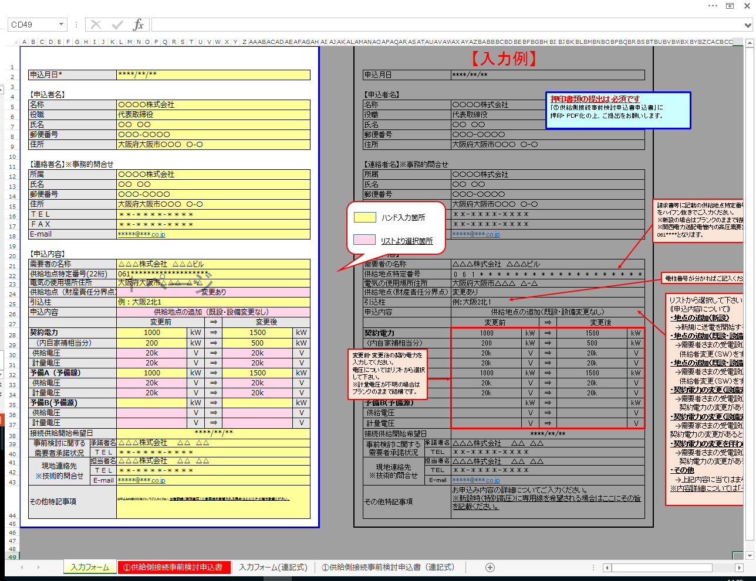
添付資料について
以下の３点を添付しメール送付をもって、検討申込を行ってください。
①供給側接続事前検討申込【特高・高圧共通】excel
②捺印資料
③検討に必要となる図面（平面図や引込付近図など）
※②と③は pdf 形式にて提出ください。
参考図面
（次ページに参考有）
印
①供給側接続事前検討excel
②捺印資料
③検討に必要となる図面

Slide 4
以降参考

Slide 5
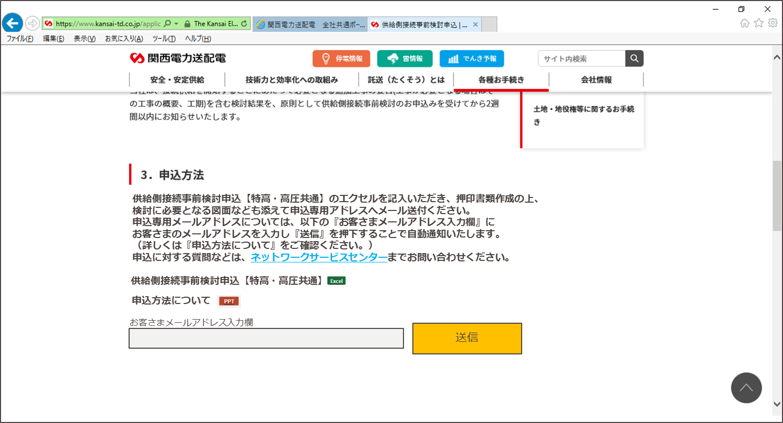
１．メールを受取る
① お客さまメールアドレス入力欄を入力し「送信」ボタンを押下
② 自動配信の申込専用のメールアドレスを受取る
https://www.kansai-td.co.jp/application/consignment/low-pressure-supply-side.html

Slide 6
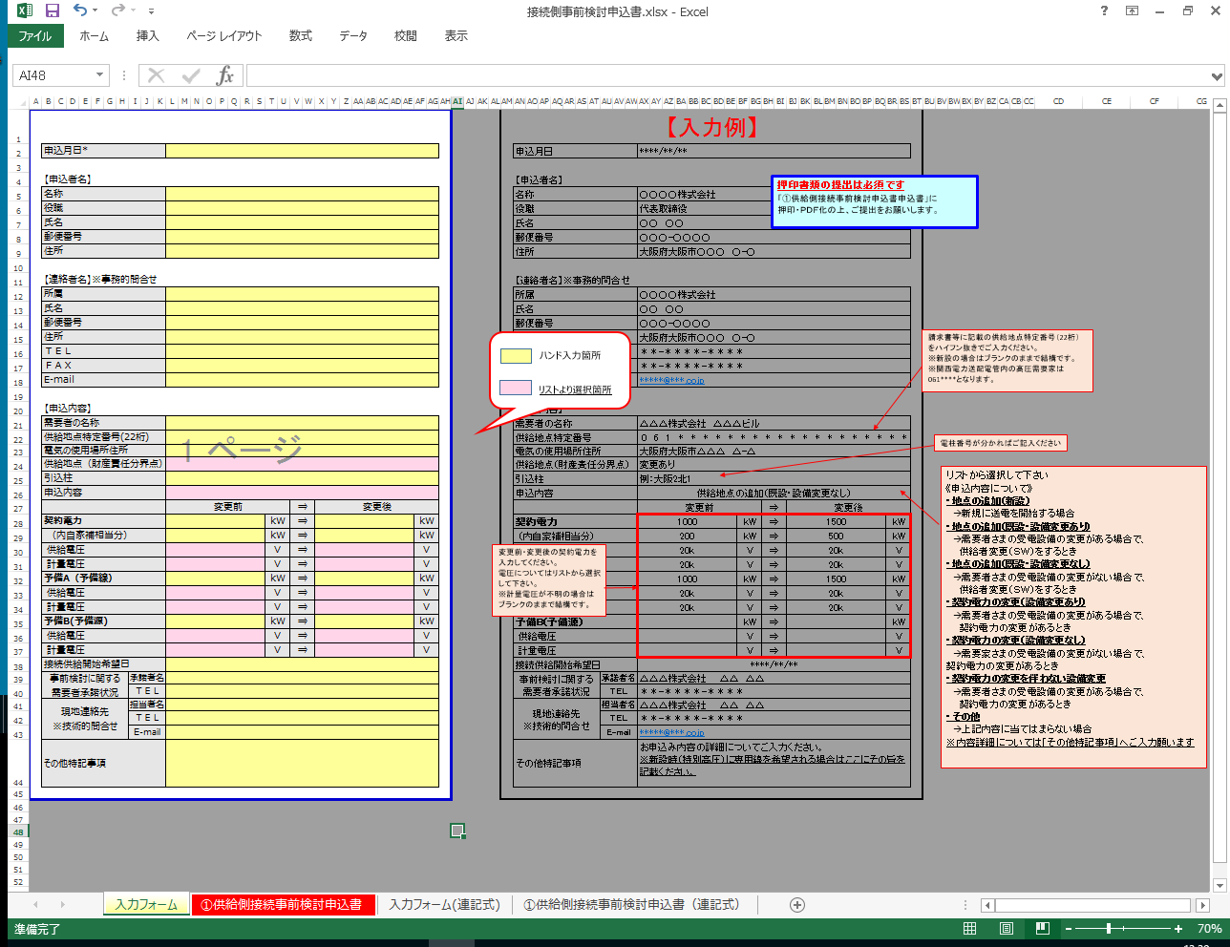
２.資料を作成する （入力フォーム作成）
お申込みに必要となる情報を『接続側事前検討申込【特高・高圧共通】』excelの『入力フォーム』シートへ、ご記入ください（入力例参照）。
（黄色ハッチングはハンド入力、ピンクハッチングは選択形式となっております）

Slide 7
２.資料を作成する （申込資料作成）
『入力フォーム』シートの作成後、『①供給側接続事前検討申込書』の
シートを選択いただき、申込内容を確認のうえ、押印書類を作成ください。
（電子印可）
印

Slide 8
３．添付資料について
以下の３点を添付しメール送付をもって検討申込を行ってください。
①供給側接続事前検討excel
②捺印資料
③検討に必要となる図面（平面図や引込付近図など）
※②と③は pdf 形式にて提出ください。
参考図面あり
印
①供給側接続事前検討excel
②捺印資料
③検討に必要となる図面

Slide 9
参考図面
（引込付近図・平面図）
※新設・増量の場合
●引込付近図…当社引込柱から需要場所までの
引込ルートが分かる図面
●平面図…需要場所の判断ができる図面
（QB位置等含む）
構内柱
敷地境界線

Slide 10
参考図面
（引込点位置図）
※既存設備改修の場合
●引込付近図…当社引込柱から需要場所までの
既存引込ルートが分かる図面
●平面図…需要場所、変更後の引込点の判断ができる図面
（QB位置等含む）
新引込点の明確化
旧構内柱
新構内柱
敷地境界線
旧ＱＢ
新ＱＢ

Slide 11
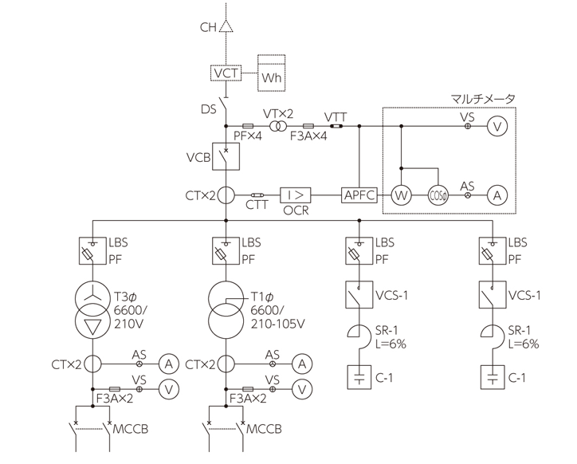
参考図面
（単線結線図）

